Slide 1
WLAN Deauthentication-Sensor

Slide 2








Pi
Elastic
Kibana
Mitschnitt
W-LAN Netzwerk
Paket
de-auth
Paket
de-auth
Nutzer
Paket
Angreifer

Slide 3
docker-compose-own.yml
Sniffer-container
Elastic-container
Kibana-container
sniffer.py Python-Skript
Snifft im Netzwerk / Holt Frames aus WLAN-Netzwerk
Erkennt Angriff und logged entsprechend die betroffenen Frames in logedi.log
Persistente Datenbank
Empfängt Logeinträge
Indiziert die Daten
Port 5601 : localhost:5601
Nutzerauthentifizierung via Nutzername : Passwort
Kibana ist die grafische Oberfläche von Elastic
Enthält das Dashboard, mit dem die Frames eines Angriffs visuell dargestellt werden (Timestamp, etc.)
Weitere Dashboards möglich
TLS
TLS
Filebeat-Service
Daten
Liest Daten in logedi.log und verschickt sie an Elastic

Slide 4
docker-compose-own.yml
Sniffer-container
Elastic-container
Kibana-container
sniffer.py Python-Skript
Snifft im Netzwerk / Holt Frames aus WLAN-Netzwerk
Erkennt Angriff und logged entsprechend die betroffenen Frames in logedi.log
Source, Destination, BSSID, Angriffs-ID
Persistente Datenbank
Empfängt Logeinträge
Indiziert die Daten
Port 5601 : localhost:5601
Nutzerauthentifizierung via Nutzername : Passwort
Kibana ist die grafische Oberfläche von Elastic
Enthält das Dashboard, mit dem die Frames eines Angriffs visuell dargestellt werden (Timestamp, etc.)
Weitere Dashboards möglich
Daten
TLS
TLS
Filebeat-Service
Liest Daten in logedi.log und verschickt sie an Elastic

Slide 5
Durchführung des Projektes
Anlegen eines Git-Repository
Bespielen der SD-Card mit Software „Pi Imager“ → Linux-Betriebssystem für Raspberry Pi 4B
Installation notwendiger Softwarekomponenten in Kali:
Docker
Docker-Compose
Python-Skript schreiben
Router auf zweitem Pi einrichten
AirCrack-NG auf Laptop installiert
Einrichtung Docker:
Python-Script
Filebeat
Elasticsearch
Kibana → Dashboard erstellen
Testen

Slide 6
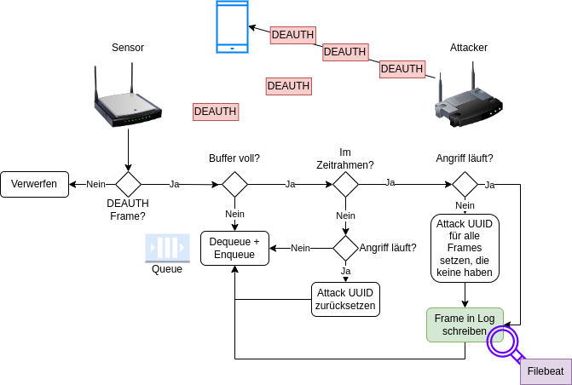
Python-Skript sniffsniff.py

Slide 7
Evaluation User Stories
Zugangsbeschränkung zur grafischen Oberfläche haben → kein unbefugter Zugriff
Daten verschlüsselt im Netzwerk verschicken → vor dem Zugriff Dritter schützen
Bereich eines WLANs umfassend mit Sensoren ausstatten → Angriffe in jedem Bereich mitbekommen
Möglichst wenige Daten sammeln → Zuordnung zu Personen verhindern
Selbst unterschiedliche Dashboards erstellen können → die Übersichten eigenen Bedürfnissen anpassen

Slide 8
Evaluation User Stories
Drahtlosen Netzwerkverkehr aufspüren und Pakete identifizieren → Deauthentifizierungsangriffe erkennen
Übersichtliche grafische Oberfläche des Systems: Pakete in Echtzeit → auf mögliche Angriffe reagieren
MAC-Adressen der Geräte sehen, die Deauthentifizierungspakete senden → identifizieren, ob es sich um bekannte oder unbekannte Geräte handelt
Benachrichtigungen über ungewöhnliche Anzahl von Paketen erhalten → schnell auf mögliche Angriffe reagieren können
Grafischen Oberfläche: detaillierte Berichte über den Netzwerkverkehr und Pakete → Trends und Muster erkennen

Slide 9
Erfahrungen
Good
Docker auch geeignet für Hardware-abhängige Projekte
Dashboard über Kibana einfach zu erstellen
TLS einfach einzurichten
Bad
Raspberry Pi 4B etwas schwach auf der Brust
CPU, RAM
Augen auf bei der Betriebssystemwahl:
Welches Linux-System hat einen Monitor-Mode für die WLAN-Karte?
64- oder 32-Bit?
Kali 32-Bit hatte die falsche Kernelversion, mit der sich der Monitor-Mode nicht aktivieren ließ

Slide 10


Ausblick
Skalierung
Mehrere Sensoren
Zentralisierung von Elasticsearch
Anpassung
Erstellung eigener Dashboards
Erstellung weiterer Nutzer
Reports erstellen
Benachrichtigungen
Kibana
Python

Slide 11
Live-Demo

